Slide 1



ESF II projekt Západočeské univerzity v Plzni
reg. č. CZ.02.2.69/0.0/0.0/18_056/0013239

Slide 2

Vývojové fáze světové ekonomiky, ekonomický systém a formy organizace produkce (fordismus, post-fordismus)
KGE EGA1/EG1

Slide 3
Rysy světové ekonomiky
Dynamika
Integrace (provázanost)
Globální komplex vazeb na němž je závislá ekonomická existence států, regionů
či měst.
Většina států je integrována do světového obchodu a finančního trhu.
Závislost
Nerovnoměrnost
Johnston (1984): „Existuje jen jedna světová ekonomika, ve které jsou všechna místa provázána v menší či větší míře“.

Slide 4
Historie světové ekonomiky – I. etapa
I. etapa (éra naturálního hospodářství; do 16.–17. století).
Člověk si většinu produktů musel vyrobit sám (vlastní základní obživa)
→ rozvoj řemesel, kdy se začíná vyrábět navíc → vznik trhu a obchodu.
Vznik měst, éra zámořských objevů.

Slide 5
Historie světové ekonomiky – II. etapa
II. etapa (manufaktura; 16.–18. století).
Větší poptávka po výrobcích → přechod mezi malovýrobou řemeslníků a moderním průmyslem.
Zdokonalení dělby práce.
Zakládání prvních manufaktur (textilní či dřevozpracující průmysl, výroba železa) → využívání primitivních strojů k výrobě (spíše však ruční práce) a vody jako hnací síly.
Rozmístění průmyslu je spjato s místy výskytu surovin, se zdroji vody, obchodními cestami apod.

Slide 6
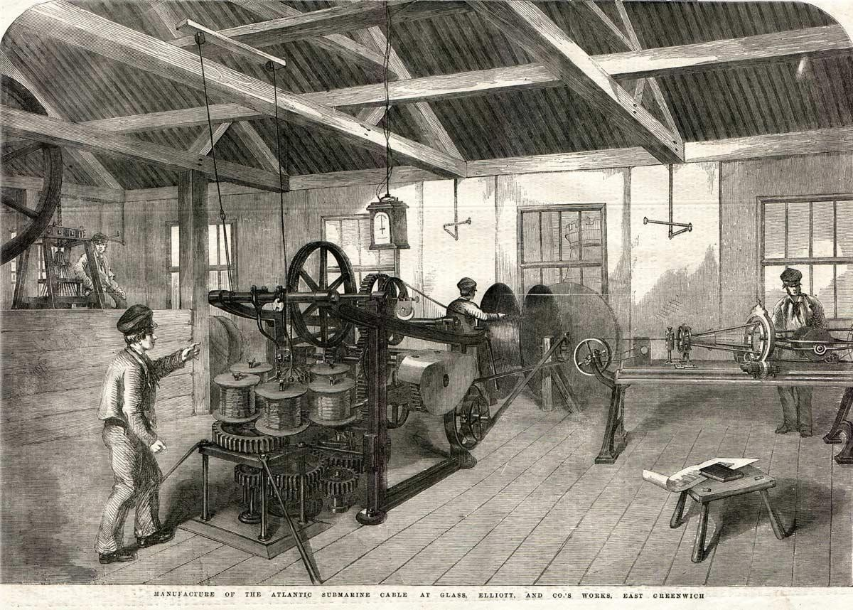
Manufakturní výroba

Slide 7
Historie světové ekonomiky – III. etapa
III. etapa (I. průmyslová revoluce; 18.–19.stol.).
Období vzniku moderního průmyslu.
I. průmyslová revoluce = transformace manufaktur na průmyslové podniky (vynález parního stroje = strojní výroba).
Snížila se závislost člověka na přírodních zdrojích energie (voda) a naopak se zvýšila k místům těžby dřeva a uhlí → vznik průmyslových oblastí světa založených na textilním p. (střední Anglie, okolí Lyonu, jih USA) a místech těžby uhlí a železné rudy (střední a severní Anglie, oblast Pittsburghu, Porýní, severní Francie atd.).
Hospodářská a politická dominance Velké Británie – koloniální rozmach.
Rozvoj strojírenství a metalurgie.

Slide 8
Historie světové ekonomiky – IV. etapa
IV. etapa (II. průmyslová revoluce; konec 19. století).
Růst obyvatelstva → urbanizace → roste trh s potravinami a spotřebním zbožím.
Vynález a využití elektrické
energie → hromadná
velkovýroba zboží.
Těžba ropy, zemního plynu,
uhlí.

Slide 9
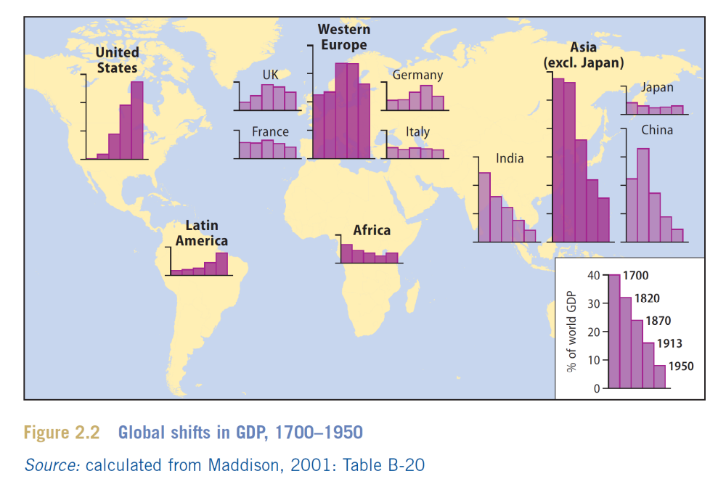
Vývoj světové ekonomiky dle makroregionů

Slide 10
Historie světové ekonomiky – V. etapa
V. etapa (I. vědecko-technická revoluce; 1. polovina 20. století).
Nástup nových průmyslových oblastí světa: USA, Německo, později Japonsko.
Dotváří se průmyslová mapa světa (severní Itálie, Bavorsko, oblast Paříže, Tokia).
Nová průmyslová odvětví – automobilový a letecký průmysl, výroba strojů, elektrotechnický průmysl, rozvoj chemického průmyslu (výroba syntetických vláken a plastických hmot).
Mezinárodní ekonomické pohyby probíhaly mezi evropskými státy a jejich koloniemi.

Slide 11
Historie světové ekonomiky – VI. etapa
VI. etapa (II. vědecko-technická revoluce; 2. polovina 20. stol.).
Rekonstrukce světového hospodářství po 2. sv. válce.
Rozmisťování nových průmyslových aktivit → výrazně se změnily lokalizační podmínky = upadl význam tradičních lokalizačních faktorů (doprava, vzdálenost, suroviny, fyzicko-geografických bariér, apod.) a začaly se objevovat nové činitele (kapitál, kvalifikovaná pracovní síla, informace, vědecko-výzkumné ústavy, kvalitní dopravní infrastruktura, životní prostředí, apod.).
Věda se stala rozhodující silou ve vývoji hospodářství.
Omezování využití přírodních surovin – recyklace, šetrnější spotřeba, atd.

Slide 12
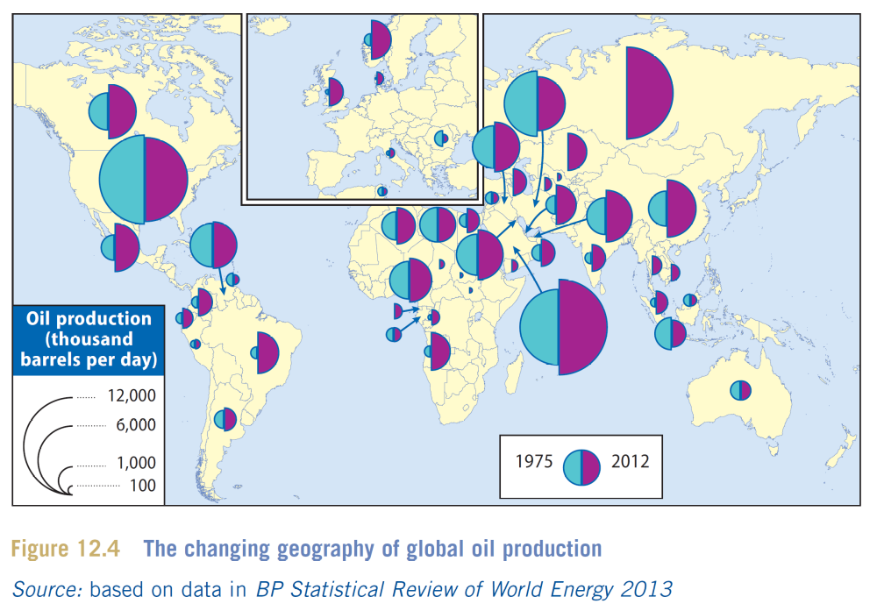
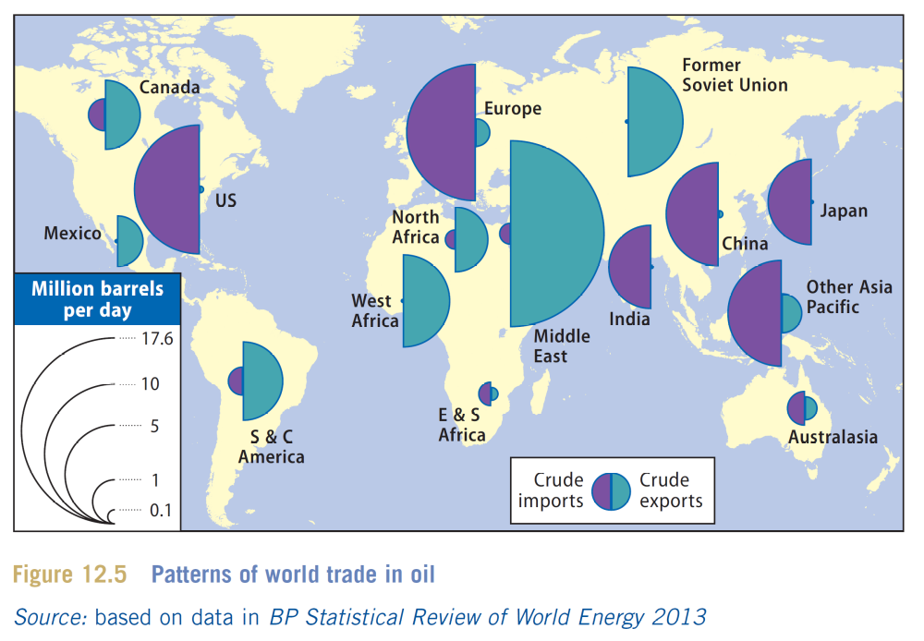
Vývoj a distribuce ropného průmyslu

Slide 13
Historie světové ekonomiky – VII. etapa
VII. etapa (počátek 21. století).
Tlak na minimalizaci energie a surovin při výrobě.
Důraz na obory jako: informatika, telekomunikace, přesná mechanika, optika, farmaceutika, mikroelektronika, nanotechnologie, apod.
Věda se stává hlavním a přímým činitelem rozmístění průmyslových aktivit
– technopolis (střediska, města a VT parky, kde je soustředěna vědecká základna,
v blízkosti univerzit a vědeckých zařízení).
Tři hlavní ekonomické makro-regiony: severní Amerika, západní Evropa
(popř. EU), východní a jihovýchodní Asie.
Velká specializace vyspělých zemí (jen ¼ sortimentu průmyslových výrobků)
→ velká závislost na zahraničním obchodu (globálních produkčních sítích).

Slide 14
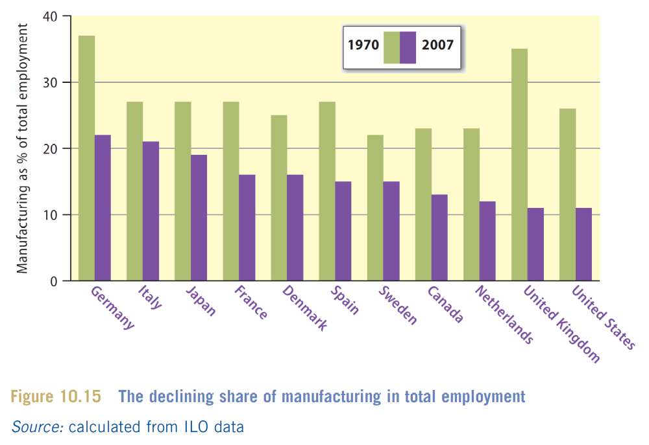
Terciarizace ekonomiky (selektivní)

Slide 15
Diferenciace přístupu k internetu

Slide 16
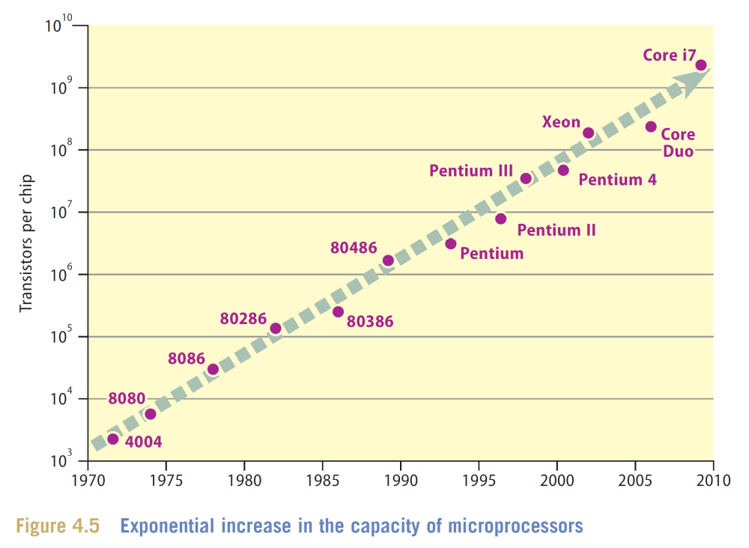
Vývoj kapacity mikroprocesorů

Slide 17
Ekonomický systém
Ekonomický systém = uspořádání tržních a vlastnických vztahů v ekonomice v rámci politické jednotky (státu, supra-státní integrace, v globálním měřítku).
Příklady:
Feudalismus
Kapitalismus (bude představen blíže)
Komunismus

Slide 18
Kapitalismus
Systém, ve kterém je kapitál (podniky, prostředky k výrobě zboží, poskytování služeb) v soukromém vlastnictví, nikoliv ve státním (většinově), ekonomické parametry jsou určovány volným nebo regulovaným trhem.
Vlastníci výrobních prostředků = kapitalisté, kteří si nakupují pracovní sílu
k výkonu pracovního procesu.

Slide 19
Předchůdce kapitalismu
Merkantilismus (16.–18. století).
Spíše období, než plnohodnotný systém; hospodářská doktrína, přechod od feudalismu ke kapitalismu.
Souvisí s rozvojem mezinárodního obchodu (zámořský obchod, kolonie).
Doktrína aktivní obchodní bilance státu → více zboží vyvážet než dovážet, akumulace kapitálu (peněz, drahých kovů).
Ochranářská politika státu (cechy, regulace exportu a importu, obchodu, vývozu peněz ze země).
Vlivná vrstva obchodníků zejména ve svobodných městech při pobřeží (nejdříve Nizozemsko, později Anglie).

Slide 20
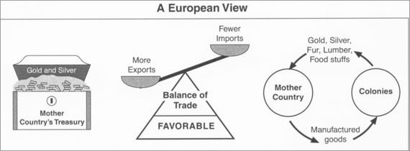
Merkantilismus (1)

Slide 21
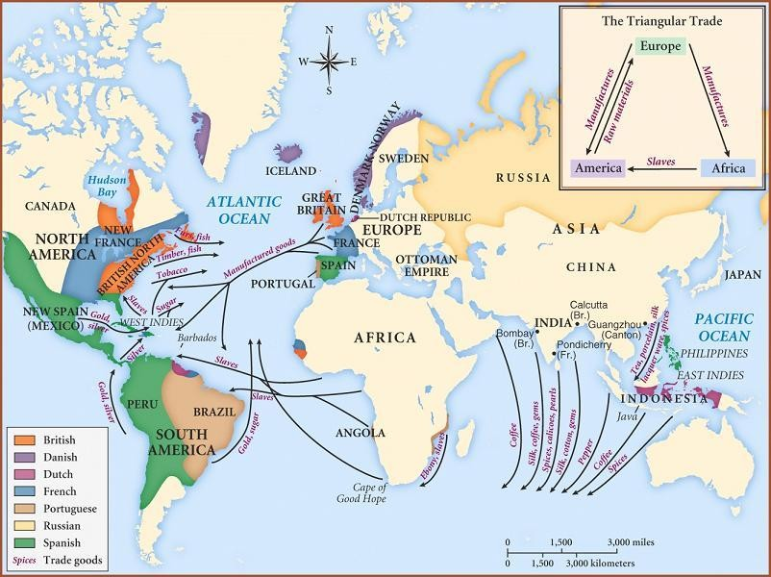
Merkantilismus (2)

Slide 22
Vývoj tržního kapitalismu – 1. fáze
1) Konkurenční kapitalismus
Prvotní fáze průmyslového kapitalismu, vysoký stupeň konkurence na volném trhu, mnoho malých producentů, spotřebitelů a zaměstnanců, jednají nezávisle na sobě, s malým vládním zásahem.
Konec 18. století – konec 19. století.
Rozkvět soukromého podnikání.
Liberální ekonomický vývoj, ale výrazná socioekonomická polarizace společnosti → odborové svazy, výrazná politizace ekonomických vztahů (ekonomická štěpná linie ve společnosti).
Výnosnost zemědělství, vzrůstající strojní výroba.

Slide 23
Vývoj tržního kapitalismu – 2. fáze
2) Organizovaný kapitalismus
Pozdní fáze průmyslového kapitalismu, uspořádané vztahy mezi pracovní silou, vládou a podniky.
Vztahy dány skrze legislativní nástroje a instituce.
Organizovaný, regulovaný pracovní trh (důsledek dřívější politizace).
Počátek 20. století → fordismus – masová produkce a masová spotřeba, specializovaná dělba práce, cenově dostupné zboží.

Slide 24
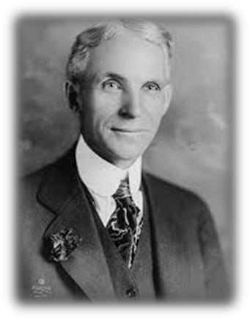
Fordismus
Způsob organizace výroby, ale také celkové společenské podmínky.
Způsob optimalizace průmyslové výroby.
A) vertikální integrace – všechny prvky výrobního procesu
na jednom místě → výrobní linka.
B) vědecký management a principy taylorismu.
C) standardizace nabídky (omezené množství modelů).
D) masová konzumace (pracující jsou placeni tak, aby se sami stali konzumenti zboží).
Henry M. Ford
(1863-1947)

Slide 25
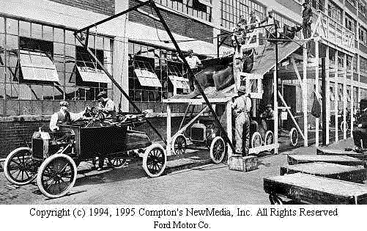
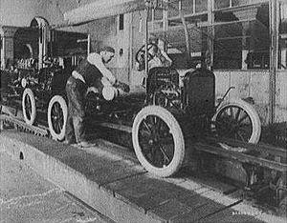
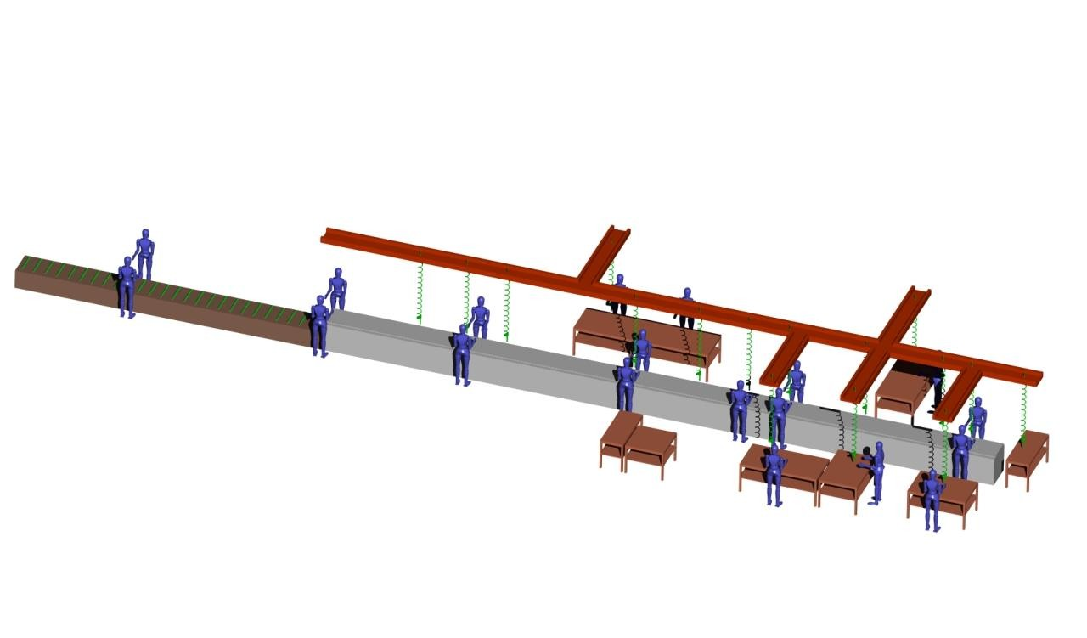
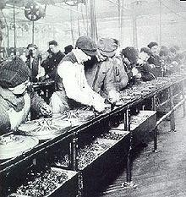
Organizace fordistické výroby
Ford Motor Company – pásová výroba (1908–1915)

Slide 26
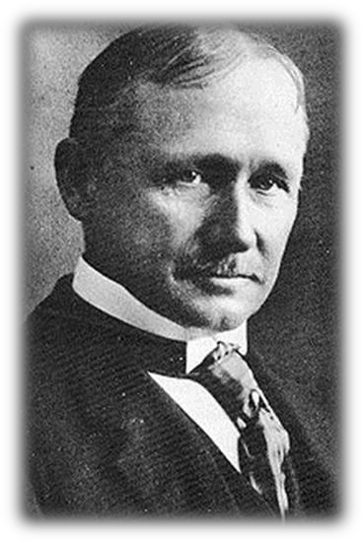
Taylorismus
Precizně sestavená souslednost pracovních úkonů, vedoucí
k optimalizaci výroby (vědecký management).
Poskytování podrobných instrukcí zaměstnancům.
Přísná „choreografie“ ve výrobě → kritika = degradace
a nekvalifikovanost práce.
Rozdělení práce – nekvalifikovaní dělníci (stereotypní práce),
kvalifikovaní (vývoj, management, finance).
V rozvojových zemích často primitivní podoba → problém „krvavé vykořisťování“.
Frederick W. Taylor
(1856–1915)

Slide 27
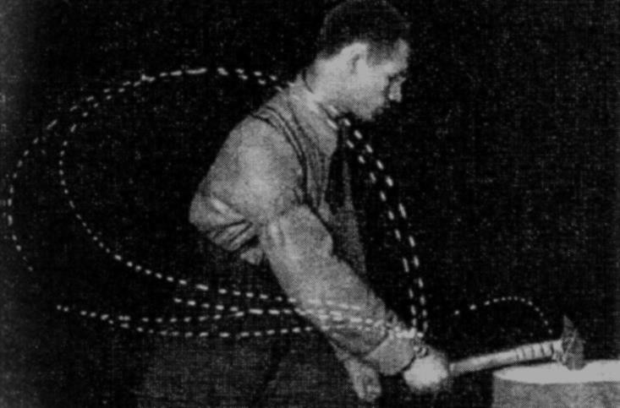
Organizace principů taylorismu

Slide 28
Vývoj tržního kapitalismu
3) Neorganizovaný kapitalismus
Rozvoj po 2. světové válce, nejvíce v 70. letech 20. století (ropné krize).
Přesun od průmyslové produkce ke službám (terciarizace ekonomiky), finanční a obchodní služby.
Globalizace ekonomiky (nadnárodní společnosti, destabilizace vztahů mezi obchodem, pracovní silou a vládou).
Post-fordismus, "high-tech" výroba.

Slide 29
Post-fordismus
Nové techniky výroby, více flexibilní.
A) Flexibilita pracovní síly (tam kde je poptávka) a výrobních prostředků (přeprogramovatelné stroje).
B) Vertikální dezintegrace → výroba založena na síti dodavatelů, kteří jsou schopni rychle reagovat na změnu poptávky.
C) Rozvoj specializovaného marketingu pro usměrňování poptávky (předvídatelnost trhu z hlediska firem).
D) Důraz na kvalitní a přesné produkty → JUST IN TIME, volitelnost zákazníků.

Slide 30
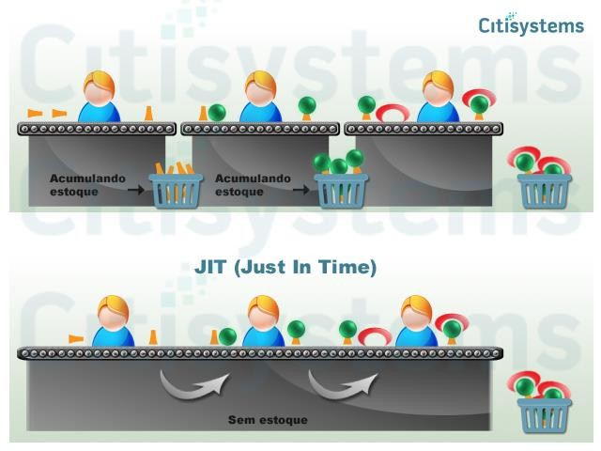
Systém Just-in-Time (1)

Slide 31
Systém Just-in-Time (2)

